Slide 1
PHP_jQueryMobile

Slide 2
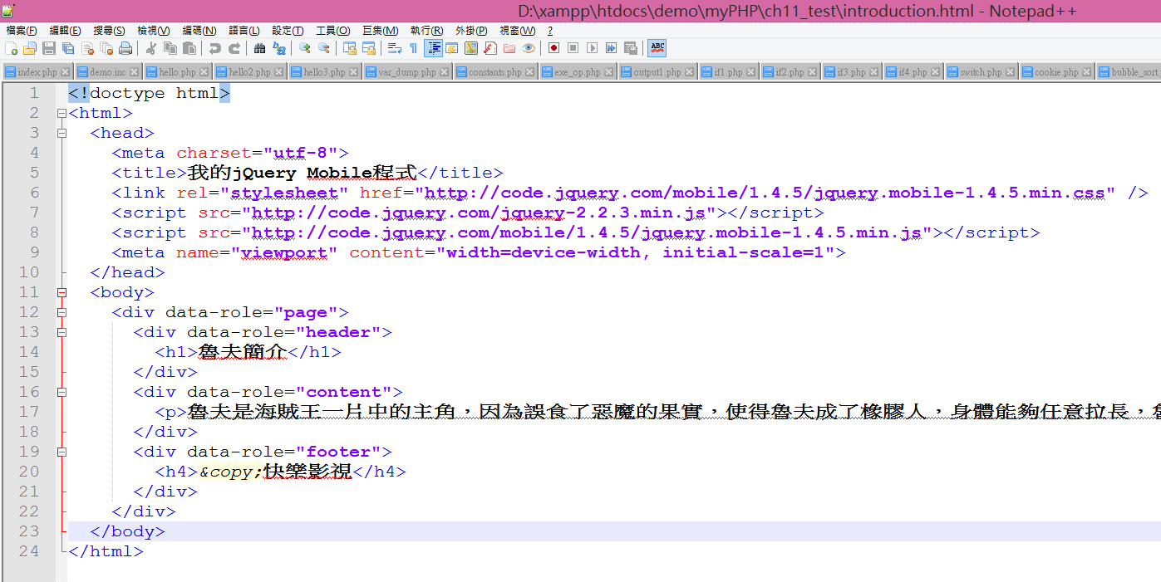
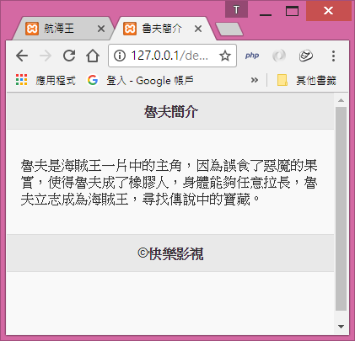
只有一個page
而這個page有三個部分
Header:頭部
Content:主要內容
Footer:尾部
http://127.0.0.1/demo/myPHP/ch11/introduction.html
data-role="header"
載入jquery
data-role="content"
data-role="footer"

Slide 3
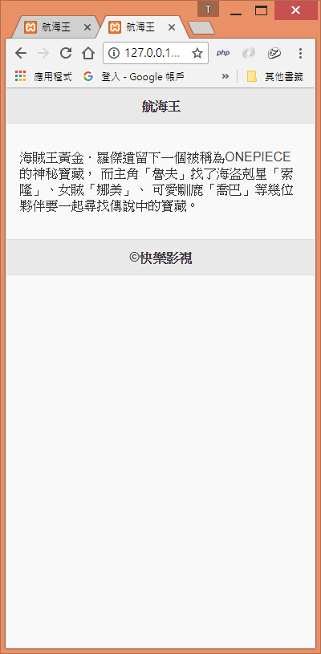
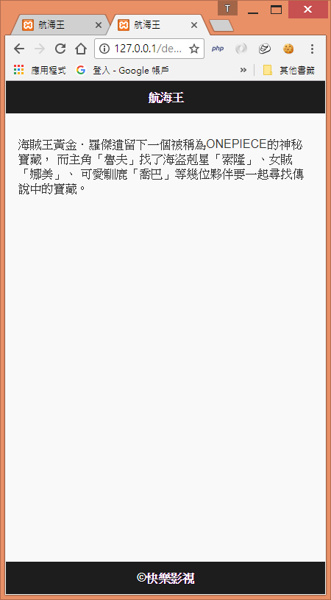
http://127.0.0.1/demo/myPHP/ch11/jQM1.html
jQM1b.html
data-position="fixed"
data-theme="b"

Slide 4
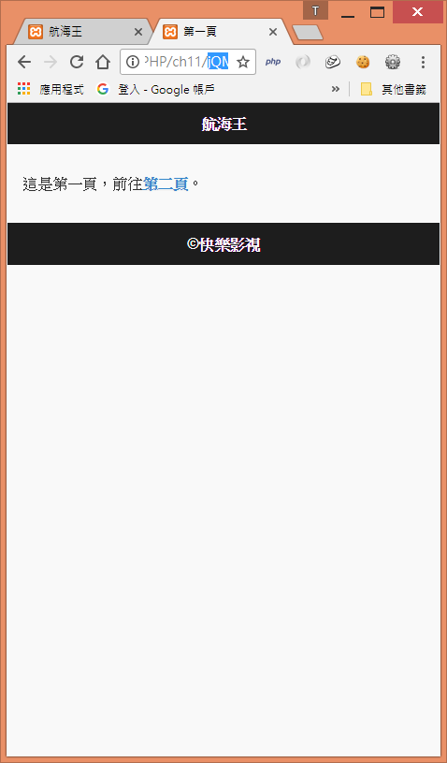
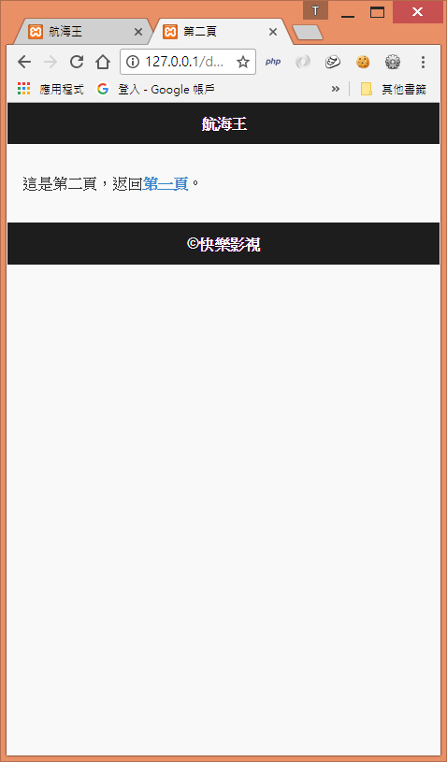
jQM2.html
jQM2.html#secondPage

Slide 5
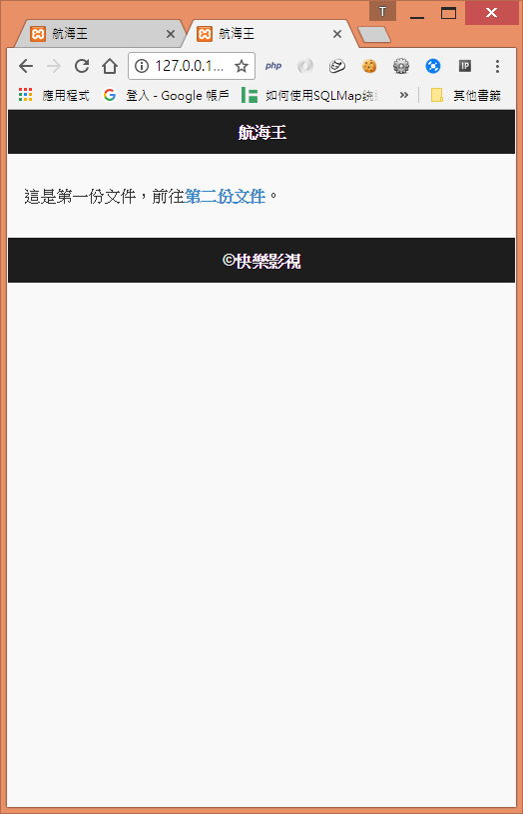
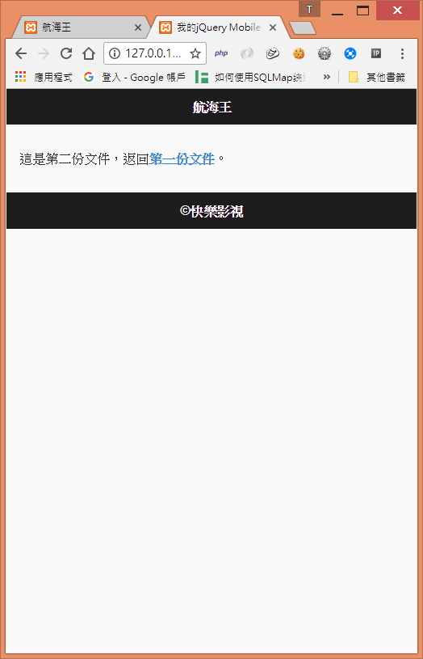
jQM3a.html
jQM3b.html
<p>這是第二份文件，返回<a href="jQM3a.html">第一份文件</a>。</p>

Slide 6
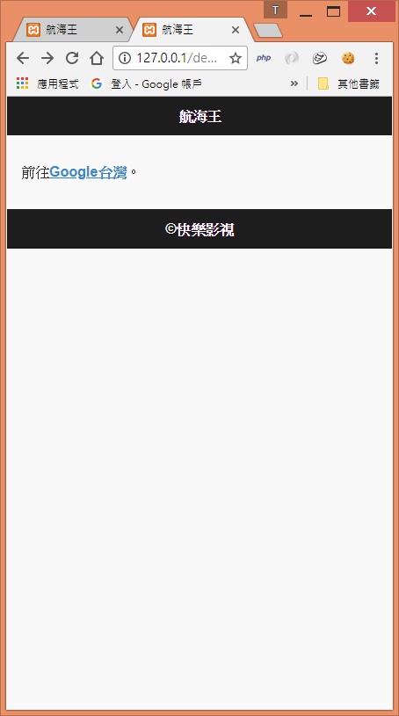
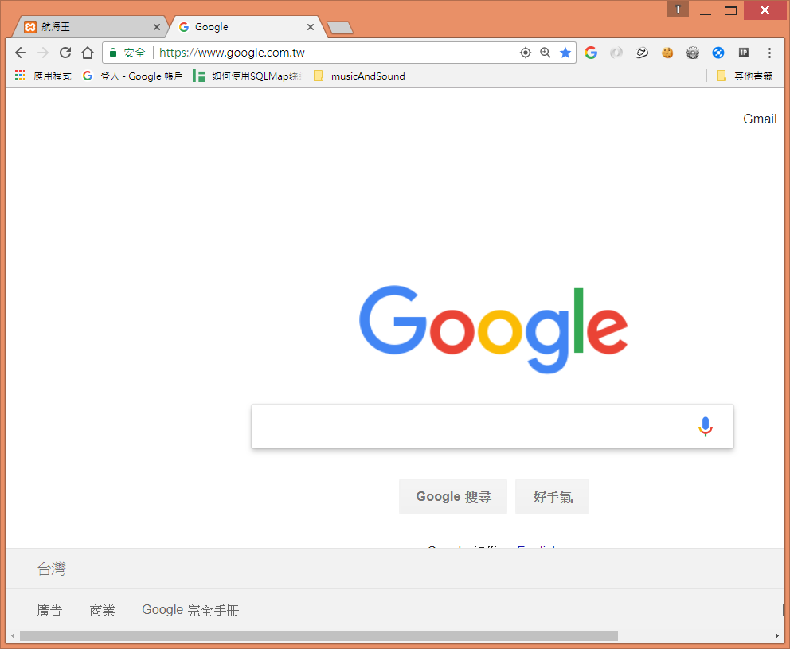
jQM4.html

Slide 7
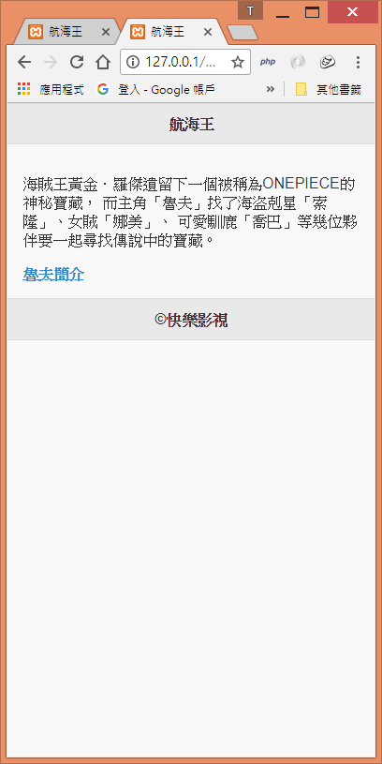
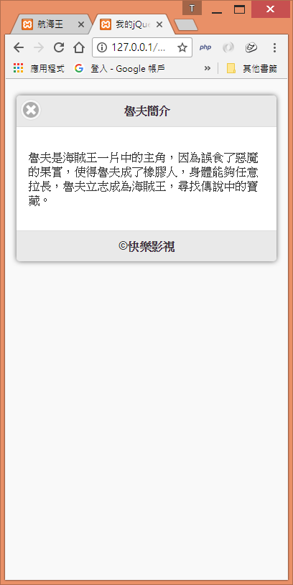
jQM5.html
jQM5.html#&ui-state=dialog

Slide 9
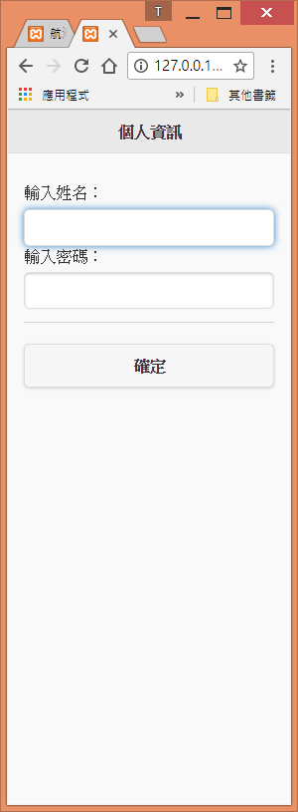
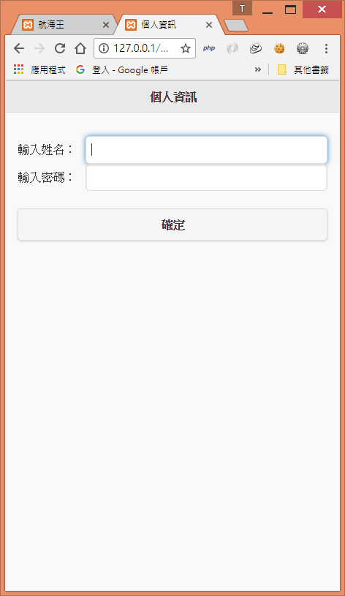
jQMform1.html

Slide 10
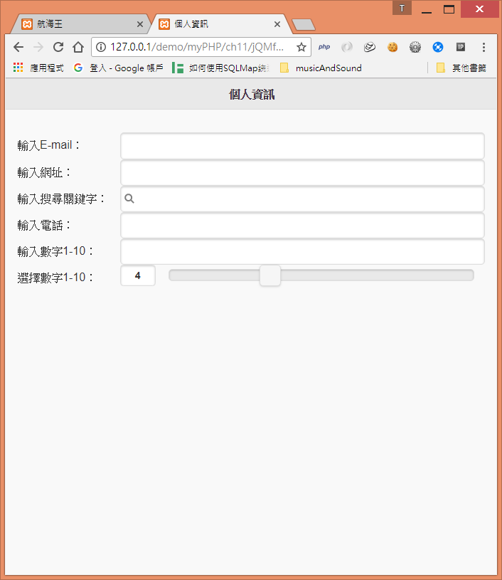
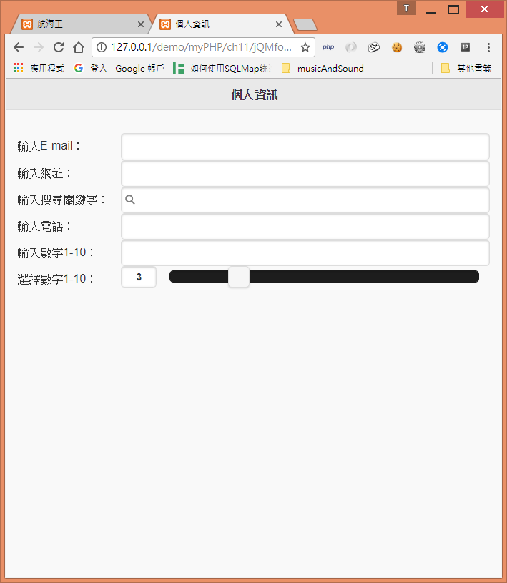
jQMform2.html
jQMform2b.html

Slide 11
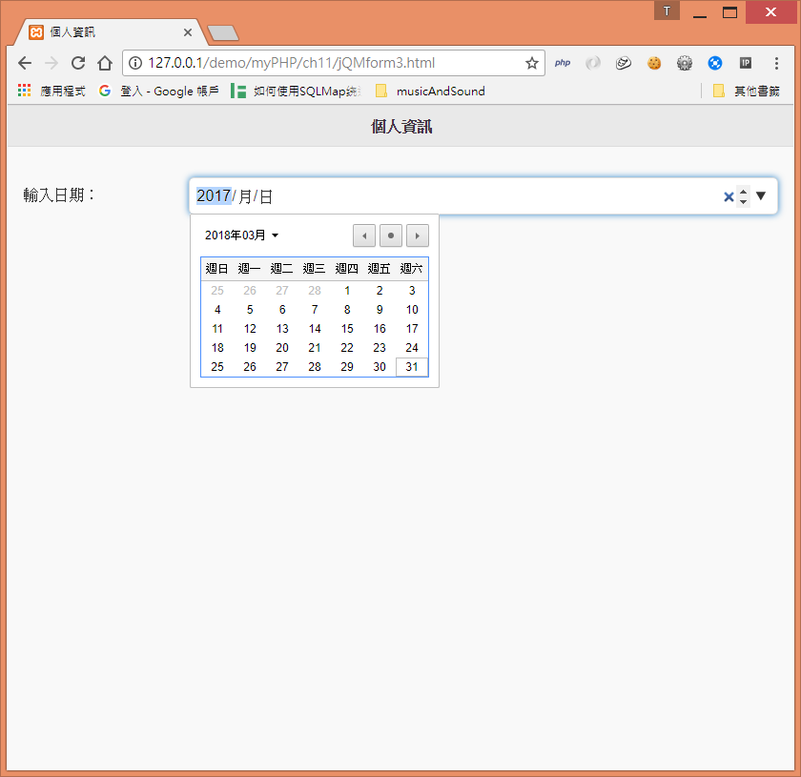
jQMform3.html

Slide 12
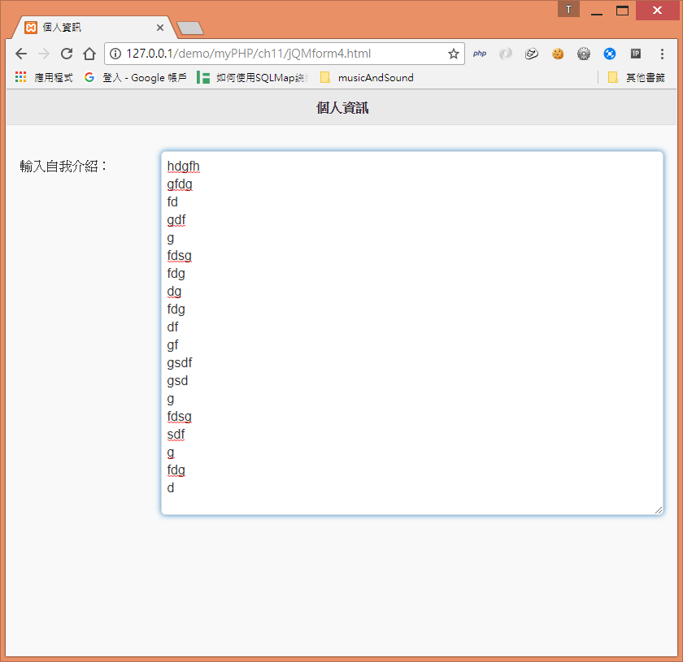
jQMform4.html

Slide 13
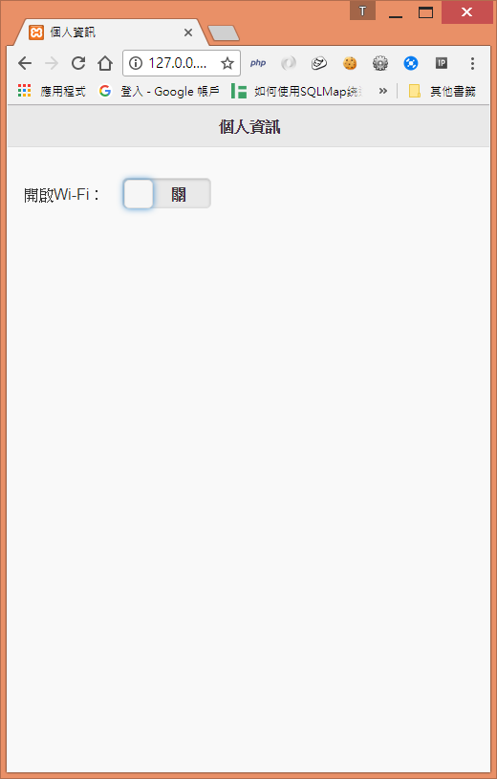
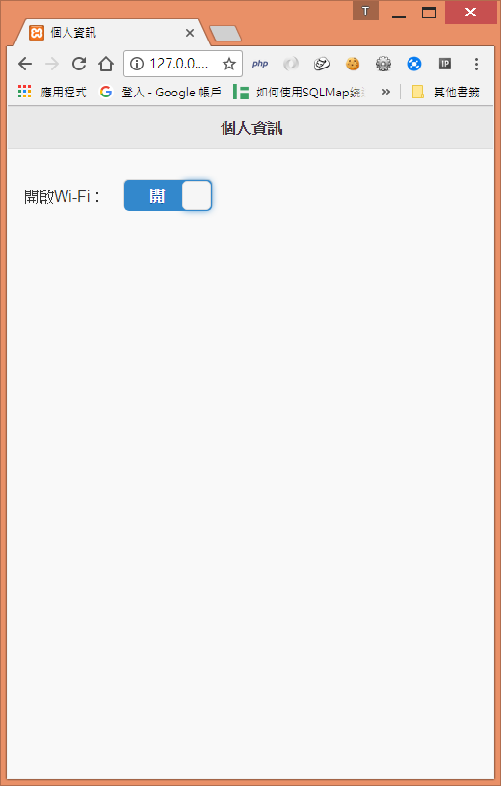
jQMform5.html

